Slide 1

Αρχές Προγραμματισμού

Slide 2
Μεταβλητές & Τύποι Δεδομένων
Μια μεταβλητή είναι ένα συμβολικό όνομα που αντιστοιχεί σε μια θέση μνήμης του υπολογιστή.
Χρησιμοποιείται για να παραστήσει ένα στοιχείο δεδομένου.
Στη μεταβλητή εκχωρείται μια τιμή, η οποία μπορεί να αλλάζει κατά τη διάρκεια εκτέλεσης του προγράμματος
Notes:
5+8j

Slide 3
Μεταβλητές & Τύποι Δεδομένων
Ακέραια (integer) :a=5
Κινητής υποδιαστολής(float) :a=7.0
Μιγαδική(complex) :a=5+8j
Αλφαριθμητική-Συμβολοσειρά (string) :a=‘5’
Λογική (Boolean) :a=True
Οι μεταβλητές δεν χρειάζεται να δηλωθούν στην Python, όπως σε άλλες γλώσσες.
Αυτή η ιδιότητα ονομάζεται δυναμικός τύπος (dynamic typing).
Notes:
5+8j

Slide 4
Μεταβλητές & Τύποι Δεδομένων
type()
>>> a=67
>>>type(a)
(type ‘int’)
>>> a=67.0
>>>type(a)
(type ‘float’)
>>> a=‘67’
>>>type(a)
(type ‘str’)
>>> a=False
>>>type(a)
(type ‘bool’)
>>> a=“False”
>>>type(a)
(type ‘?????’)
Notes:
5+8j

Slide 5
Μεταβλητές & Τύποι Δεδομένων
Κανόνες για ονόματα μεταβλητών
Το ονόματα μπορούν να είναι όσο μεγάλα θέλουμε
Μπορούν να αποτελούνται από γράμματα και αριθμούς και την κάτω παύλα (_)
Πρέπει να ξεκινούν με γράμμα ή την κάτω παύλα
Υπάρχει διάκριση μεταξύ κεφαλαίων και πεζών γραμμάτων (case sensitive). Τα ονόματα, name, Name, NAME, για παράδειγμα, είναι διαφορετικά μεταξύ τους και αφορούν συνεπώς διαφορετικές μεταβλητές
Notes:
5+8j

Slide 6
Μεταβλητές & Τύποι Δεδομένων
Εισαγωγικά
Οι συμβολοσειρές στην Python περικλείονται σε μονά (') ή διπλά (")
Αν χρησιμοποιήσουμε ένα είδος εισαγωγικών (π.χ. "), τότε εσωτερικά μπορούμε να χρησιμοποιήσουμε το άλλο είδος (').
Π.χ a=“Don’t do that”
Notes:
5+8j

Slide 7
Μεταβλητές & Τύποι Δεδομένων
Αριθμητικοί τελεστές
.0
Η προτεραιότητα εκτέλεσης των πράξεων είναι η ίδια, που ορίζεται στα μαθηματικά.
Notes:
5+8j

Slide 8
Δομή Προγράμματος και Καλές πρακτικές
Μερικές καλές πρακτικές και συντακτικές συμβάσεις που πρέπει να τηρούμε κατά τη συγγραφή ενός προγράμματος, είναι οι παρακάτω:
Να δίνουμε ένα χαρακτηριστικό τίτλο στο πρόγραμμα με τη μορφή σχολίων, τα οποία ξεκινάνε με το σύμβολο #. Αυτό, παρότι δεν είναι αναγκαίο, είναι ιδιαίτερα χρήσιμο.
Να προσέχουμε τα κενά διαστήματα πριν την κάθε εντολή, καθώς, όπως θα δούμε, η Python βασίζεται σε αυτά, για να ορίσει ομάδες εντολών.
Να επιλέγουμε τους κατάλληλους τελεστές.
Να χρησιμοποιούμε τα ίδια εισαγωγικά (μονά εισαγωγικά με μονά, διπλά εισαγωγικά με διπλά) για μια συμβολοσειρά.
Να προσθέτουμε, όπου κρίνουμε χρήσιμο, επεξηγηματικά σχόλια μέσα στον κώδικα.
Να δίνουμε ονόματα μεταβλητών που έχουν σχέση με τη χρήση τους.
Notes:
5+8j

Slide 9
Δομή ακολουθίας
Εντολή Εκχώρησης
onoma=“Python”
ilikia=25
Ipsos=78.5
telos=True
poli,plithismos=“Βόλος”,86000
Notes:
5+8j

Slide 10
Δομή ακολουθίας
Είσοδος δεδομένων από πληκτρολόγιο
Για συμβολοσειρά:
>>>onoma=raw_input(‘Ποιο είναι το όνομά σου; ’)
Ποιο είναι το όνομά σου;
Μένιος
Για αριθμό:
>>>ilikia=input(‘Ποια είναι η ηλικία σου; ’)
Ποια είναι η ηλικία σου;
99
Notes:
5+8j

Slide 11
Δομή ακολουθίας
Έξοδος πληροφορίας στην οθόνη
>>> onoma=raw_input(‘Ποιο είναι το ονομά σου ’)
Ποιο είναι το όνομά σου; Μένιος
>>> ilikia=input(‘Ποια είναι η ηλικία σου ’)
Ποια είναι η ηλικία σου; 99
>>> print onoma
Μένιος
>>> print onoma,ilikia
Μένιος 99
>>> print ‘onoma=’,onoma,‘ilikia=’,ilikia
onoma=Μένιος ilikia=99
>>> print ‘Το όνομά σου είναι’,onoma,‘και η ηλικία σου είναι’,ilikia
Το όνομά σου είναι Μένιος και η ηλικία σου είναι 99
Notes:
5+8j

Slide 12
Δομή ακολουθίας
Παραδείγματα
Να γραφτεί πρόγραμμα που να δέχεται ως είσοδο το μήκος και το πλάτος των πλευρών ενός ορθογώνιου παραλληλογράμμου και να υπολογίζει και να εμφανίζει την περίμετρο και το εμβαδό του.
Να γραφτεί πρόγραμμα που να δέχεται ως είσοδο την τιμή ενός προϊόντος και να υπολογίζει και εμφανίζει την τελική τιμή προσαυξημένη με ΦΠΑ 23%.
Να γραφτεί πρόγραμμα που να δέχεται ως είσοδο την τιμή x και να υπολογίζει και να εμφανίζει την τιμή της συνάρτησης F(x)=x2+5x+1.
Notes:
5+8j

Slide 13
Δομή ακολουθίας
Δραστηριότητες
Να γραφτεί πρόγραμμα το οποίο θα δέχεται ως είσοδο ένα όνομα και στη συνέχεια ένα επώνυμο. Αφού το κάνει αυτό, θα εμφανίζει στην οθόνη το ονοματεπώνυμο (όνομα και επώνυμο μαζί).
Να γραφτεί πρόγραμμα το οποίο θα δέχεται ως είσοδο το όνομα ενός ατόμου, τη χρονιά γέννησής του και την φετινή χρονιά. Στη συνέχεια θα υπολογίζει και θα εμφανίζει στην οθόνη το όνομα του ατόμου και τη σημερινή του ηλικία.
Να γραφτεί πρόγραμμα το οποίο θα δέχεται ως είσοδο τον αριθμό των αγοριών και των κοριτσιών ενός τμήματος και θα υπολογίζει και θα εμφανίζει στην οθόνη το ποσοστό των αγοριών και κοριτσιών του τμήματος.
Notes:
5+8j

Slide 14
Δομή ακολουθίας
Παραδείγματα
Το κόστος του εισιτηρίου στον κινηματογράφο είναι 7 ευρώ το κανονικό και 5 ευρώ το μειωμένο. Να γραφεί πρόγραμμα που να δέχεται ως είσοδο το πλήθος των κανονικών εισιτηρίων και το πλήθος των μειωμένων. Στη συνέχει θα υπολογίζει το κόστος και θα το εμφανίζει.
Notes:
5+8j

Slide 15
Δομή ακολουθίας
Δραστηριότητες
Ο μικτός μηνιαίος μισθός ενός εργαζομένου στην εταιρεία Α υπολογίζεται από τις μέρες εργασίας του επί ημερομίσθιό του. Ο μισθός προσαυξάνεται με 5 € για κάθε παιδί που έχει. Η ασφάλεια του είναι 15,3% επί του μηνιαίου μισθού. Ο φόρος είναι το 22% επί του μηναίου μισθού. Το καθαρό ποσό του εργαζόμενου υπολογίζεται από τον τύπο:
καθαρό ποσό = μικτός μισθός – ασφάλεια – φόρος.
Να γραφτεί πρόγραμμα που να δέχεται ως είσοδο το όνομα ,επώνυμο, τις μέρες εργασίας το ημερομίσθιο και το αριθμό των παιδιών ενός εργαζομένου. Να υπολογίζει το μικτό μισθό, την ασφάλεια, την εφορία και τον καθαρό μισθό του και να τα εμφανίζει.
Notes:
5+8j

Slide 16
Δομή ακολουθίας
Συναρτήσεις
Οι συναρτήσεις αποτελούν αυτόνομες, επώνυμες μονάδες κώδικα, σχεδιασμένες να επιτελούν συγκεκριμένο έργο. Μπορούν να κληθούν επανειλημμένα σε ένα πρόγραμμα, δεχόμενες κάθε φορά διαφορετικές τιμές στις εισόδους τους.
Π.χ. type(x) όπου type είναι το όνομα της συνάρτησης και x η παράμετρος μέσω της οποίας περνάμε τιμή στην συνάρτηση
Notes:
5+8j

Slide 17
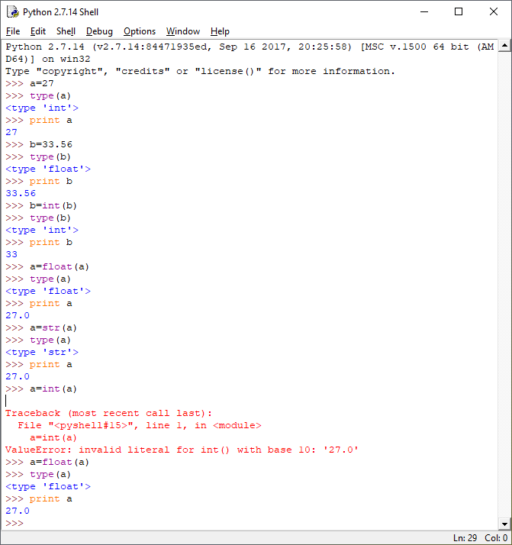
Δομή ακολουθίας
int(),float(),str()
Notes:
5+8j

Slide 18
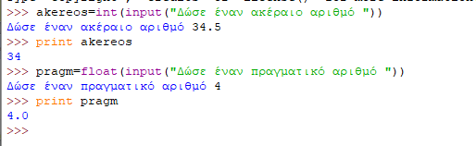
Δομή ακολουθίας
int(),float(),str()
Μέσω αυτών των συναρτήσεων έχουμε την δυνατότητα να διασφαλίσουμε τον τύπο δεδομένων όταν χρησιμοποιούμε την εντολή εισόδου input()
Notes:
5+8j

Slide 19
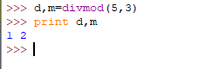
Δομή ακολουθίας
divmod()
Συνάρτηση υπολογισμού του πηλίκου και του υπολοίπου της ακεραίας διαίρεσης
Notes:
5+8j

Slide 20
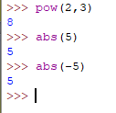
Δομή ακολουθίας
pow() , abs()
Βασικές μαθηματικές συναρτήσεις
Notes:
5+8j

Slide 21
Δομή ακολουθίας
Παραδείγματα
Τι θα εμφανίσει καθεμιά από τις παρακάτω εντολές: float(10), int(3.89), int(“42”), str(10), type (True).
Εξηγήστε την απάντησή σας
Τι θα εμφανίσει καθεμιά από τις παρακάτω εντολές: abs(-10), pow(2,4), divmod(10,3), str(pow(3,2)), type(True), round(10.6).
Εξηγήστε την απάντησή σας. Τι κάνει η συνάρτηση round;
Να γραφτεί πρόγραμμα που θα δέχεται ως είσοδο από το πληκτρολόγιοτην θερμοκρασία σε βαθμούς Φαρενάιτ και θα την μετατρέπει σε βαθμούς Κελσίου. Ο τύπος μετατροπής είναι celcius=5(farenheit-32)/9.
Σημείωση: να διασφαλιστεί ότι οι τιμές που εισάγονται είναι πραγματικοί αριθμοί (float)

Slide 22
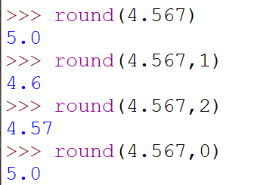
Δομή ακολουθίας
round()
Βασικές μαθηματικές συναρτήσεις
Notes:
5+8j

Slide 23
Δομή ακολουθίας
import
Μια μονάδα ή άρθρωμα λογισμικού (module) είναι ένα αρχείο το οποίο περιέχει μια συλλογή από σχετικές συναρτήσεις. Προτού χρησιμοποιήσουμε μια μονάδα, πρέπει να την εισάγουμε Η γλώσσα Python διαθέτει μια Μαθηματική μονάδα λογισμικού (math module) η οποία περιέχει τις περισσότερο γνωστές μαθηματικές συναρτήσεις.
Για να εισάγουμε την μονάδα math γράφουμε:
import math.
Notes:
5+8j

Slide 24
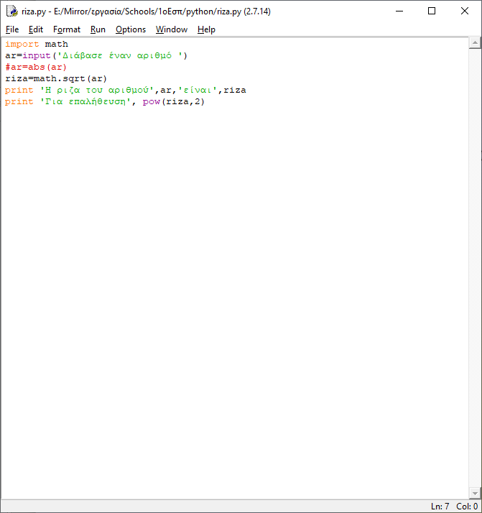
Δομή ακολουθίας
Παράδειγμα
Να γραφτεί πρόγραμμα που να υπολογίζει την τετραγωνική ρίζα ενός αριθμού.
Notes:
5+8j

Slide 25
Δομή ακολουθίας
Δραστηριότητες
Να γραφτεί πρόγραμμα που να δέχεται ως είσοδο το όνομα, το επώνυμο και τους βαθμούς Α τετραμήνου , Β τετραμήνου και γραπτών εξετάσεων. Στην συνέχεια να υπολογίζει τον μέσο όρο του μαθητή και να τον εμφανίζει.
Σημείωση: να διασφαλιστεί ότι οι τιμές που εισάγονται είναι πραγματικοί αριθμοί (float)
Notes:
5+8j

Slide 26
Δομή ακολουθίας
Δραστηριότητες
Ο συνηθισμένος συντελεστής απόδοσης πλαστικών χρωμάτων είναι 10m²/λίτρο/χέρι. Ο πελάτης θέλει να βάψει τους τοίχους ενός δωματίου. Να γραφτεί πρόγραμμα που να δέχεται ως είσοδο το μήκος, το πλάτος και το ύψος του δωματίου. Στην συνέχεια θα υπολογίζει τα λίτρα μπογιάς που χρειάζονται για δύο χέρια βάψιμο και θα τα εμφανίζει.
Notes:
5+8j

Slide 27
Δομή ακολουθίας
Παραδείγματα
Ο συνηθισμένος συντελεστής απόδοσης πλαστικών χρωμάτων είναι 10m²/λίτρο/χέρι. Ο πελάτης θέλει να βάψει τους τοίχους ενός δωματίου. Να γραφτεί πρόγραμμα που να δέχεται ως είσοδο το μήκος, το πλάτος και το ύψος του δωματίου. Επίσης να δέχεται ως είσοδο το ύψος και το πλάτος ενός παραθύρου και μιας πόρτας που υπάρχουν στο δωμάτιο. Στην συνέχεια θα υπολογίζει τα λίτρα μπογιάς που χρειάζονται για δύο χέρια βάψιμο και θα τα εμφανίζει.
Notes:
5+8j

Slide 28
Δομή ακολουθίας
Παραδείγματα
Γράψτε κώδικα σε Python που να διαβάζει τον αριθμό των επιστολών που έχει στείλει μια επιχείρηση σε πελάτες εσωτερικού και σε πελάτες εξωτερικού. Τα ταχυδρομικά τέλη για επιστολές εσωτερικού είναι 0,50€ και για επιστολές εξωτερικού 2,00€. Να υπολογίσετε και να εμφανίσετε με κατάλληλα μηνύματα το συνολικό κόστος αποστολής.
Notes:
5+8j

Slide 29
Δομή ακολουθίας
Παραδείγματα
pl=input("Δωσε αριθμο εισητηριων ")
eis=1.4
poso=pl*eis
print"Θα πληρώσεις ",poso
refsto=input("Δωσε χρήματα ")
resta=refsto-poso
eik,yp=divmod(resta,20)
dek,yp=divmod(yp,10)
pent,yp=divmod(yp,5)
dyo,yp=divmod(yp,2)
ena,yp=divmod(yp,1)
pelep,yp=divmod(yp,0.5)
eiklep,yp=divmod(yp,0.2)
deklep,yp=divmod(yp,0.1)
print "εικοσαρικα=",eik
print "δεκαρικα=",dek
print "πενταευρα=",pent
print "δυευρα=",dyo
print "μονοευρα",ena
print "πενηνταλεπτο",pelep
print "Εικοσαλεπτα",eiklep
print "Δεκάλέπτα",deklep
Τι θα εμφανίσει το πρόγραμμα αν δώσουμε ως
αριθμό εισιτηρίων 6 και ποσό χρημάτων 50€
Notes:
5+8j

Slide 30
Δομή επιλογής
Απλή
if <συνθήκη ελέγχου>:
#γράψε τις εντολές της if εδώ
# εντολές

Slide 31
Δομή επιλογής
Παράδειγμα
Να γραφεί πρόγραμμα που να δέχεται ως είσοδο έναν αριθμό και αν ο αριθμός είναι μεγαλύτερος από το 0 να εμφανίζει το μήνυμα «θετικός αριθμός».
ar=input(‘Δώσε αριθμό’)
if ar > 0 :
print ‘θετικός αριθμός’

Slide 32
Δομή επιλογής
Τελεστές ελέγχου
== ίσο
> μεγαλύτερο
>= μεγαλύτερο και ίσο
< μικρότερο
<= μικρότερο και ίσο
!= διάφορο

Slide 33
Δομή επιλογής
Δραστηριότητες
1. Να γραφτεί πρόγραμμα που να διαβάζει το Επώνυμο το όνομα και την ηλικία. Εάν ηλικία του είναι μικρότερη του 18 να του εμφανίζει το μήνυμα «Δεν μπορείς να δεις την ταινία Τζόκερ»

Slide 34
Δομή επιλογής
Δραστηριότητες
2. Να γραφτεί πρόγραμμα που να δέχεται ως είσοδο το Επώνυμο, όνομα και το ετήσιο εισόδημα ενός φορολογούμενου. Αν το εισόδημα του είναι μεγαλύτερο 8000€ θα του εμφανίζει μήνυμα «Δεν δικαιούσαι επίδομα θέρμανσης»

Slide 35
Δομή επιλογής
Δραστηριότητες
3. Να γραφτεί πρόγραμμα που να δέχεται ως είσοδο το Επώνυμο, όνομα , ημερομίσθιο , μέρες εργασίας και αριθμό παιδιών του εργαζομένου. Θα υπολογίζει τον μισθό του. Αν ο υπάλληλος έχει παιδιά θα του προσθέτει στο μισθό 25€ για κάθε παιδί. Στο τέλος θα εμφανίζει το μισθό του υπαλλήλου.

Slide 36
Δομή επιλογής
Δραστηριότητες
4. Να γραφεί πρόγραμμα που να δέχεται ως είσοδο τον αριθμό των εισιτηρίων μετρό που θέλει ο επιβάτης. Θα υπολογίζει το κόστος και θα το εμφανίζει. Στην συνέχεια θα ζητάει από τον επιβάτη να του δώσει το αντίστοιχο χρηματικό ποσό. Το σύστημα θα εμφανίζει το μήνυμα «Πάρτε τα εισιτήρια σας». Αν ο επιβάτης έχει δώσει περισσότερα χρήματα από το κόστος θα υπολογίζει και θα εμφανίζει το ποσό που θα επιστραφεί.

Slide 37
Δομή επιλογής
Δραστηριότητες
5. Να γράψετε πρόγραμμα που θα προσομοιώνει την λειτουργία ενός μηχανήματος ATM. Το πρόγραμμα θα διαβάζει το ποσό ανάληψης σε € και θα εμφανίζει από πόσα χαρτονομίσματα των 50 και 20€ αποτελείται. Π.χ. τα 270€ αποτελούνται από 4 x 50€, 1 x 20€. Αν ένα από τα δύο χαρτονομίσματα είναι μηδενικό, δεν θα το εμφανίζει. Π.χ. για τα 150€ θα εμφανίζει 3 x 50€.

Slide 38
Δομή επιλογής
Σύνθετη
if <συνθήκη ελέγχου>:
#γράψε τις εντολές της if εδώ
else:
#γράψε τις εντολές της else εδώ
# εντολές
Notes:
38

Slide 39
Δομή επιλογής
Παράδειγμα
Να γραφεί πρόγραμμα που να δέχεται ως είσοδο έναν αριθμό και αν ο αριθμός είναι μεγαλύτερος και ίσος από το 0 να εμφανίζει το μήνυμα «θετικός αριθμός» αλλιώς να εμφανίζει το μήνυμα «αρνητικός αριθμός».
ar=input(‘Δώσε αριθμό’)
if ar >= 0 :
print ‘θετικός αριθμός’
else:
print ‘αρνητικός αριθμός’

Slide 40
Δομή επιλογής
Σύνθετη
if <συνθήκη ελέγχου>:
#γράψε τις εντολές της if εδώ
elif <συνθήκη ελέγχου>:
#γράψε τις εντολές της elif εδώ
else:
#γράψε τις εντολές της else εδώ
# εντολές
Notes:
40

Slide 41
Δομή επιλογής
Παράδειγμα
Να γραφτεί πρόγραμμα που να δέχεται ως είσοδο έναν αριθμό και αν ο αριθμός είναι μεγαλύτερος από το 0 να εμφανίζει το μήνυμα «θετικός αριθμός» , αλλιώς αν ο αριθμός είναι μικρότερος από το 0 να εμφανίζει το μήνυμα «αρνητικός αριθμός», αλλιώς να εμφανίζει το μήνυμα «Ο αριθμός είναι το 0»

Slide 42
Δομή επιλογής
Παράδειγμα
ar=input(‘Δώσε αριθμό’)
if ar > 0 :
print ‘θετικός αριθμός’
elif ar<0:
print ‘αρνητικός αριθμός’
else:
print ‘Ο αριθμός είναι το 0’

Slide 43
Δομή επιλογής
Δραστηριότητες
1. Να δημιουργήσετε πρόγραμμα που να δέχεται ως είσοδο έναν αριθμό και να εμφανίζει αν είναι πολλαπλάσιο του 3 ή όχι.

Slide 44
Δομή επιλογής
Δραστηριότητες
2. Να δημιουργήσετε πρόγραμμα που να διαβάζει τα ονόματα και τη χρονιά γέννησης δύο ανθρώπων και να εμφανίζει ποιός είναι ο μεγαλύτερος.

Slide 45
Δομή επιλογής
Δραστηριότητες
3. Να γραφεί πρόγραμμα Python το οποίο να διαβάζει έναν ακέραιο αριθμό από το πληκτρολόγιο και να εμφανίζει μήνυμα για το αν είναι άρτιος (ζυγός) ή περιττός (μονός).
(Άρτιος είναι ένας αριθμός αν διαιρείται ακριβώς με το 2, ενώ περιττός αν αφήνει υπόλοιπο 1).

Slide 46
Δομή επιλογής
Δραστηριότητες
4. Να δημιουργήσετε πρόγραμμα που να δέχεται ως είσοδο μήκη των πλευρών δύο τετραπλεύρων και θα να εμφανίζει ποιο έχει μεγαλύτερο εμβαδό

Slide 47
Δομή επιλογής
Δραστηριότητες
5. Να γραφεί πρόγραμμα που να δέχεται ως είσοδο το Επώνυμο, το όνομα την βαθμολογία των δύο τετραμήνων και του τελικού γραπτού ενός μαθητή. Θα υπολογίζει τον μέσο όρο του μαθητή. Αν ο μαθητής έχει βαθμολογία πάνω από 10 θα βγάζει το μήνυμα “πέρασε” αλλιώς το μήνυμα “έμεινε”

Slide 48
Δομή επιλογής
Δραστηριότητες
6. Ο αντιντόπινγκ έλεγχος για την ουσία εφεδρίνη, η οποία αυξάνει την παραγωγή ερυθρών αιμοσφαιρίων στο αίμα, γίνεται με την ανίχνευσή της στα δείγματα ούρων των αγωνιζομένων αθλητών. Όταν το επίπεδο συγκέντρωσης της ουσίας εφεδρίνης στα ούρα υπερβεί τα 10 μg/ml, τότε ο αθλητής υποπίπτει στο παράπτωμα του doping. Να γράψετε πρόγραμμα σε Python που να ελέγχει το επίπεδο συγκέντρωσης της εφεδρίνης στα ούρα του αθλητή και να εμφανίζει το μήνυμα 'Ο αθλητής βρέθηκε θετικός στον έλεγχο doping', αν αυτά υπερβαίνουν τα 10 μg/ml, αλλιώς να εμφανίζει το μήνυμα 'Ο αθλητής βρέθηκε αρνητικός στον έλεγχο doping'.

Slide 49
Δομή επιλογής
Δραστηριότητες
7. Τα εκδοτήρια στα μέσα μαζικής μεταφοράς έχουν δύο τύπους εισιτηρίων, ολόκληρο και μισό. Να γραφεί πρόγραμμα που θα εμφανίζει τα παρακάτω:
1.Ολόκληρο
2.Μισό
Επιλογή:
Ο πελάτης θα επιλέγει τον τύπο του εισιτηρίου. Το πρόγραμμα θα τον ρωτάει για το πλήθος των εισιτηρίων. Θα υπολογίζει το κόστος ανάλογα τον τύπο του εισιτηρίου(1.40 και 0.60)

Slide 50
Δομή επιλογής
Δραστηριότητες
8. Στην προηγουμένη δραστηριότητα προσθέτουμε μια τρίτη επιλογή που είναι το άνεργος. Στην περίπτωση αυτή το κόστος είναι 0
1.Ολόκληρο
2.Μισό
3.Άνεργος
Επιλογή

Slide 51
Δομή επιλογής
Δραστηριότητες
9. Να γραφεί πρόγραμμα σε Python που να δέχεται ως είσοδο την θερμοκρασία ενός ασθενούς και εμφανίζει το ανάλογο μήνυμα σύμφωνα με τον πίνακα που ακολουθεί:
)
Θερμοκρασία ασθενούς | Χαρακτηρισμός ασθενούς
Από 35.5 ºC έως και 37 ºC | Φυσιολογικός
Μέχρι και 38 ºC | Ζεστός
Μέχρι και 41 ºC | Άρρωστος

Slide 52
Δομή επιλογής
Δραστηριότητες
10. Να γραφεί πρόγραμμα σε Python που να δέχεται ως είσοδο έναν αριθμό από το 1 έως το 7 και να τυπώνει την αντίστοιχη μέρα της εβδομάδας.
)

Slide 53
Δομή επιλογής
Τελεστές λογικών πράξεων

Slide 54
Δομή επιλογής
Παράδειγμα
Να γραφτεί πρόγραμμα που να δέχεται ως είσοδο δύο αριθμούς και να εμφανίζει το μήνυμα αν είναι και οι δύο θετικοί οι και οι δύο αρνητικοί

Slide 55
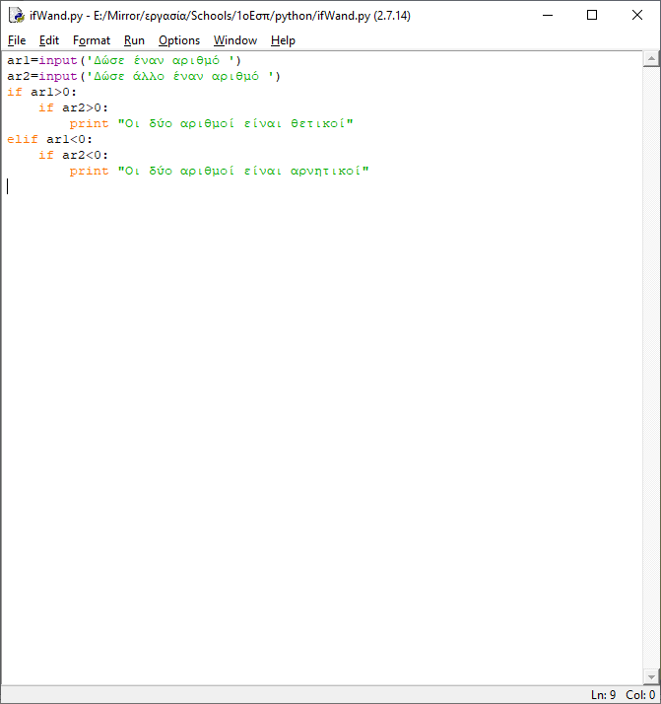
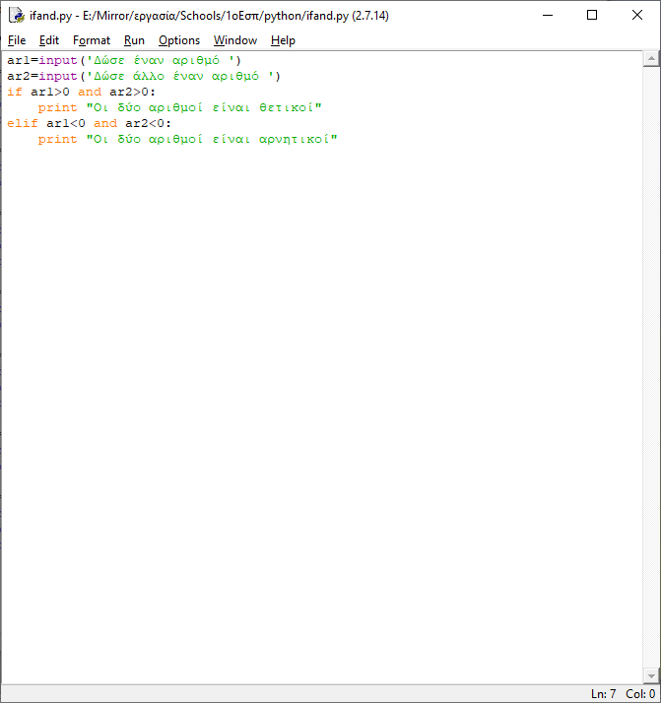
Δομή επιλογής
Παράδειγμα

Slide 56
Δομή επιλογής
Δραστηριότητες
10. Να γραφεί πρόγραμμα που να δέχεται ως είσοδο το Επώνυμο, το όνομα την βαθμολογία των δύο τετραμήνων και του τελικού γραπτού ενός μαθητή. Θα υπολογίζει τον μέσο όρο του μαθητή και να εμφανίζει την πρόοδό του βάση του παρακάτω πίνακα:
1-9.9 :έμεινε
10-12:καλώς
12.1-15:αρκετά καλώς
15.1-18:λιαν καλώς
18.1-20:άριστος

Slide 57
Δομή επιλογής
Δραστηριότητες
11. Να γραφεί πρόγραμμα που να δέχεται ως είσοδο τις γωνίες ενός τριγώνου και αφού αποφασίσει ότι είναι τρίγωνο να εμφανίσει μήνυμα αν είναι ορθογώνιο τρίγωνο.
Αν δεν είναι τρίγωνο θα εμφανίζει αντίστοιχο μήνυμα

Slide 58
Δομή επιλογής
Δραστηριότητες
12. Να γραφεί πρόγραμμα που να δέχεται ως είσοδο τις γωνίες ενός τριγώνου και αφού αποφασισει ότι είναι τρίγωνο να εμφανίσει μήνυμα τι είδους τρίγωνο είναι (οξυγώνιο, ορθογωνιο, ή αμβλυγώνιο).
Αν δεν είναι τρίγωνο θα εμφανίζει αντίστοιχο μήνυμα

Slide 59
Δομή επιλογής
Δραστηριότητες
13. Η δημοτική αρχή μιας πόλης ακολουθεί την εξής τιμολογιακή πολιτική για την μηνιαία κατανάλωση νερού: Χρεώνει πάγιο 4€ και εφαρμόζει κλιμακωτή χρέωση σύμφωνα με τον παρακάτω πίνακα:
Στο ποσό που προκύπτει από την αξία του νερού και το πάγιο υπολογίζεται ο ΦΠA με συντελεστή 18%. Το τελικό ποσό προκύπτει από την άθροιση της αξίας του νερού, το πάγιο, το ΦΠΑ και το δημοτικό φόρο που είναι 5 €.
Να γράψετε πρόγραμμα σε Python που:
α. να δέχεται ως είσοδο τη μηνιαία κατανάλωση νερού,
β. να υπολογίζει την αξία του νερού που καταναλώθηκε σύμφωνα με την παραπάνω τιμολογιακή πολιτική
γ. να υπολογίζει το ΦΠΑ
δ. να υπολογίζει και να εμφανίζει το τελικό ποσό πληρωμής
Κατανάλωση σε κ.μ. | Χρέωση ανά κ.μ.
από 0 έως και 5 | δωρεάν
από 5 έως και 10 | 0.5 €
από 10 έως και 20 | 0.7 €
από 20 και πάνω | 1.0 €

Slide 60
Δομή επιλογής
Δραστηριότητες
14. Να γραφτεί πρόγραμμα Python το οποίο να διαβάζει ένα ακέραιο τριψήφιο αριθμό (θετικό ή αρνητικό) και στην συνέχεια να εμφανίζει το άθροισμα των ψηφίων του. Π.χ αν δώσει τον αριθμό 735 θα εμφανίζει τον αριθμό 15 (7+3+5) αν δώσει -735 θα εμφανίσει το -15. Το πρόγραμμα θα ελέγχει αν αριθμός είναι τριψήφιος και θα εμφανίζει αντίστοιχο μήνυμα.

Slide 61
Δομή επιλογής
Δραστηριότητες
15.Υπάρχει κάποιο λάθος στις παρακάτω εντολές; Τι νομίζετε ότι προσπαθούσε να γράψει ο συγγραφέας τους;
a == 1
if a = 1:
print 'a είναι ένα'

Slide 62
Δομή επιλογής
Δραστηριότητες
16. Υπάρχει κάποιο πρόβλημα με τις παρακάτω εντολές; Αν ναι, διορθώστε τα λάθη.
name = input(‘Ποιο είναι το όνομα σου ’)
if name == Χρήστος or "Χριστίνα":
print ‘Έχεις πολύ ωραίο όνομα’
else:
print ‘Καλούτσικο είναι το όνομα σου”

Slide 63
Δομή επιλογής
Δραστηριότητες
17.Τι θα τυπώσουν οι παρακάτω εντολές;
n = 35
if n % 5 == 0:
print ‘ Ο αριθμός διαιρείται με το 5'
elif n % 7 == 0:
print ‘Ο αριθμός διαιρείται με το 7'
else:
print 'δεν έχω ιδέα τι κάνει ο αριθμός'

Slide 64
Δομή επιλογής
Δραστηριότητες
18. Σε έναν μαθητή ζητήθηκε να φτιάξει ένα πρόγραμμα που να ζητάει τον μισθό ενός υπαλλήλου και του εμφανίζει μήνυμα « Υψηλόμισθος» αν ξεπερνάει το ποσό των 1500€, « Χαμηλόμισθος» αν είναι κάτω από 600€ και « Μεσαίος μισθός» σε οποιαδήποτε άλλη περίπτωση. Ο μαθητής έδωσε την παρακάτω απάντηση.
m=input(“Ποιος είναι ο μισθός σου”)
if m>600 :
print “Μεσαίος μισθός”
elif m>1500:
print “Υψηλόμισθος”
else:
print “Χαμηλόμισθος”
Είναι σωστή η απάντηση του μαθητή; Δικαιολογήστε.

Slide 65
Δομή επιλογής
Δραστηριότητες
18. Ένα ταξιδιωτικό γραφείο οργανώνει 3ήμερες και 5ήμερες εκδρομές σε Κρήτη, Κεφαλονιά και Ικαρία με αεροπλάνο ή πλοίο. Οι τιμές για κάθε περίπτωση βρίσκονται στον παρακάτω πίνακα:
Να γραφεί πρόγραμμα σε γλώσσα Python που να δέχεται ως εισοδο τον προορισμό, το μέσο μεταφοράς, τις μέρες διαμονής και το πλήθος των ατόμων. Στη συνέχεια, να υπολογίζει και να εμφανίζει το κόστος της εκδρομής.
 | Αεροπλάνο |  | Πλοίο
Προορισμός | 3ήμερη | 5ήμερη | 3ήμερη | 5ήμερη
Κρήτη | 500€ | 700€ | 300€ | 500€
Κεφαλονιά | 300€ | 500€ | 200€ | 400€
Ικαρία | 600€ | 800€ | 400€ | 700€

Slide 66
Δομή επιλογής
Δραστηριότητες
19. Ένα έτος είναι δίσεκτο όταν διαιρείται με το 4 με εξαίρεση εκείνα που διαιρούνται με το 100 με εξαίρεση πάλι εκείνων που διαιρούνται με το 400. Να δημιουργηθεί πρόγραμμα το οποίο θα δέχεται τον αριθμό ενός έτους και θα υπολογίζει αν είναι δίσεκτο ή όχι.

Slide 67
Ασκήσεις
Διαγωνίσματος
1. Να γραφτεί πρόγραμμα που ζητάει τιμές για 3 αριθμούς και υπολογίζει και εμφανίζει το άθροισμα, το γινόμενο και το μέσο όρο τους

Slide 68
Ασκήσεις
Διαγωνίσματος
2.Να γραφεί πρόγραμμα που να διαβάζει τα ονόματα δύο μαθητών και τον βαθμό τους. Να εμφανίζει το όνομα και το βαθμό του μαθητή με τον μεγαλύτερο βαθμό. Αν οι βαθμοί είναι ίσοι να εμφανίζει το αντίστοιχο μήνυμα.

Slide 69
Ασκήσεις
Διαγωνίσματος
3. Να γραφεί πρόγραμμα που ζητάει τιμές για την τιμή/τεμάχιο ή κιλό και την ποσότητα ενός προϊόντος, υπολογίζει το κόστος και ζητάει το χρηματικό ποσό που θα δώσει ο πελάτης. Στο τέλος αφού υπολογίσει τα ρέστα εμφανίζει μήνυμα ‘Ο πελάτης πλήρωσε ΧΧΧΧ και πήρε ρέστα ΥΥΥΥ.

Slide 70
Δομή επιλογής
Δραστηριότητες
19. Να γραφεί πρόγραμμα που να εμφανίζει την παρακάτω οθόνη.
Ποιος από τους παρακάτω είναι ποιητής;
Ρίτσος
Ρέμος
Μητροπάνος
Ζουγανέλη
Επιλογή:
Στην συνέχεια ανάλογα με την επιλογή του χρήστη θα εμφανίζει το μήνυμα σωστού ή λάθους

Slide 71
Δομή επιλογής
Δραστηριότητες
20. Στα υπεραστικά λεωφορεία υπάρχουν πέντε κατηγορίες εισιτηρίων: πολυτεκνικό (π), αναπηρικό (α) ,στρατιωτικό (σ), φοιτητικό (φ) και κανονικό (κ). Οι πολύτεκνοι πληρώνουν το 25% του εισιτηρίου, οι κάτοχοι αναπηρικής κάρτας το 30%, οι στρατιώτες το 40%, οι φοιτητές το 50% ενώ η τελευταία κατηγορία πληρώνει ολόκληρη την αξία του εισιτηρίου. Να γραφτεί πρόγραμμα που να δέχεται ως είσοδο το όνομα, το επώνυμο, τον προορισμό την κατηγορία του επιβάτη και το αντίτιμο του κανονικού εισιτηρίου της διαδρομής . Η πληροφορία για την κατηγορία του επιβάτη θα δίνεται με το αντίστοιχο γράμμα. Στην συνέχεια θα υπολογίζει το ποσό που θα πληρώσει ο επιβάτης βάση της κατηγορία του. Η εμφάνιση θα έχει την μορφή:
«Το ποσό που θα πληρώσει ο επιβάτης ΧΧΧΧΧΧ ΧΧΧΧΧ για να πάει ΥΥΥΥΥΥΥΥΥ είναι ΖΖΖΖ ευρώ»
Σημείωση1: να διασφαλιστεί ότι οι τιμές που εισάγονται είναι πραγματικοί αριθμοί (float)
Σημείωση2: Θεωρείστε ότι ο χρήστης δεν δίνει άλλες τιμές εκτός των καθορισμένων όσον αφορά την κατηγορία του επιβάτη.

Slide 72
Δομή επανάληψης
Συχνά, ορισμένοι υπολογισμοί σε ένα πρόγραμμα είναι αναγκαίο να εκτελούνται περισσότερες από μία φορές (βρόχοι). Υπάρχουν δύο τύποι επαναλήψεων:
Οι προκαθορισμένοι, όπου το πλήθος των επαναλήψεων είναι δεδομένο πριν αρχίσουν οι επαναλήψεις.
Οι μη προκαθορισμένοι ή απροσδιόριστοι, όπου το πλήθος των επαναλήψεων καθορίζεται κατά τη διάρκεια της εκτέλεσης των εντολών του σώματος της επανάληψης.

Slide 73
Δομή επανάληψης
Range()
H range() είναι μια ενσωματωμένη συνάρτηση της γλώσσας Python, η οποία δημιουργεί μια λίστα αριθμών και ανάμεσα στα άλλα, χρησιμοποιείται για την υπόδειξη του αριθμού των επαναλήψεων που θα εκτελεστούν σε ένα βρόχο.
Η δομή της συνάρτησης range() είναι της μορφής (αρχή, μέχρι, βήμα), όπου αρχή, μέχρι, βήμα ακέραιοι αριθμοί. Οι ενδείξεις της «αρχής» και του «βήματος» δεν είναι υποχρεωτικές, αλλά μπορεί να προστεθούν ώστε η επανάληψη να μοιάζει με τη σύνταξη του ψευδοκώδικα. Αντίθετα η ένδειξη «μέχρι» πρέπει πάντα να αναφέρεται.

Slide 74
Δομή επανάληψης
Range()
print range (10)
print range (1,10)
print range(0,10,2)
print range (1,11)
print range(1,11,2)

Slide 75
Δομή επανάληψης
Range()
print range (0,35,5)
print range (0,36,5)
print range(10,-10,3)
print range(-10,10,3)
print range(8,-8,-1)

Slide 76
Δομή επανάληψης
Range()
print range(10,0,-2)
print range(10,10)
print range(11,10,-1)
print range(0)
print range(100,200,100)

Slide 77
Δομή επανάληψης
Range()
print range(1,21,2)
print range(20,0,-2)
print range(0,100,10)
print range(50,0,-5)
print range(100, 0,-10)

Slide 78
Δομή επανάληψης
Range()
Με τη χρήση της συνάρτησης range να δημιουργήσετε τις παρακάτω λίστες ακεραίων:
[20, 17, 14, 11, 8, 5, 2]
[-5, -4, -3, -2, -1, 0, 1, 2, 3, 4, 5]
Τους ζυγούς αριθμούς από 0 έως και 10.
Τους μονούς αριθμούς από 0 έως και 10.
Τα πολλαπλάσια του 5 από 0 έως 50.
Τα πολλαπλάσια του 10 από 100 έως 0.

Slide 79
Δομή επανάληψης
for
Οι βρόχοι for εκτελούνται για συγκεκριμένο πλήθος φορών. Για τη δημιουργία της χρησιμοποιείται η συνάρτηση range()

Slide 80
Δομή επανάληψης
for
Να γραφεί πρόγραμμα που να εκτυπώνει δέκα (10) φορές το μήνυμα «Python και ξερό ψωμί»

Slide 81
Δομή επανάληψης
for
for i in range(10):
print ‘Python και ξερό ψωμί’

Slide 82
Δομή επανάληψης
for
Να γραφεί πρόγραμμα που να εκτυπώνει τους αριθμούς 1 έως 10

Slide 83
Δομή επανάληψης
for
for i in range(1,11):
print i

Slide 84
Δομή επανάληψης
for
Να γραφεί πρόγραμμα που να εκτυπώνει τους αριθμούς 1 έως 10. Στην συνέχεια να εμφανίζει την λέξη «Τέλος»

Slide 85
Δομή επανάληψης
for
for i in range(1,11):
print i
print ‘Τέλος’

Slide 86
Δομή επανάληψης
Δραστηριότητες
1.Να γραφεί πρόγραμμα που να διαβάζει το όνομα σας από το πληκτρολόγιο και την συνέχεια να το εμφανίζει 5 φορές.

Slide 87
Δομή επανάληψης
Δραστηριότητες
2.Να γραφεί πρόγραμμα που να εμφανίζει τα πολλαπλάσια του 4 από το 1 έως 100.

Slide 88
Δομή επανάληψης
Δραστηριότητες
3.Να γραφεί πρόγραμμα που να διαβάζει έναν ακέραιο αριθμό από το πληκτρολόγιο και να εμφανίζει τα πολλαπλάσια του αριθμού από το 1 έως 1000.

Slide 89
Δομή επανάληψης
Δραστηριότητες
4. Να γραφεί ένα πρόγραμμα, το οποίο θα διαβάζει 30 float αριθμούς από το πληκτρολόγιο. Το πρόγραμμα θα μετρά πόσοι από τους αριθμούς αυτούς είναι θετικοί, θα τους αθροίζει (τους θετικούς) και θα γράφει το αποτέλεσμα στην οθόνη.

Slide 90
Δομή επανάληψης
Δραστηριότητες
5.Να γραφεί πρόγραμμα που να εμφανίζει την προπαίδεια του 6 στην μορφή:
1x6=6
2x6=12
.
.
.
10x6=60

Slide 91
Δομή επανάληψης
for
6.Να γραφεί πρόγραμμα που να διαβάζει έναν θετικό ακέραιο αριθμό και στην συνέχεια να εμφανίζει την προπαίδεια του. Αν ο αριθμός δεν είναι θετικός να εμφανίζει αντίστοιχο μήνυμα.

Slide 92
Δομή επανάληψης
for
7. Να γραφεί πρόγραμμα που να διαβάζει έναν θετικό ακέραιο αριθμό μεταξύ 1 και 10 και στην συνέχεια να εμφανίζει την προπαίδεια του . Αν ο αριθμός δεν είναι μέσα στα όρια να εμφανίζει αντίστοιχο μήνυμα.

Slide 93
Δομή επανάληψης
Δραστηριότητες
8.Να γραφεί πρόγραμμα που να διαβάσει 10 αριθμούς από το πληκτρολόγιο και ανάλογα με τον αριθμό να εμφανίζει την λέξη «θετικός» , «αρνητικός» ή «μηδέν».

Slide 94
Δομή επανάληψης
for
Να γραφεί πρόγραμμα που να διαβάζει 10 αριθμούς και να μετράει το πλήθος των αρνητικών αριθμών (Μετρητής)

Slide 95
Δομή επανάληψης
for
metritis=0
for i in range (10):
arithmos=input(‘Δώσε έναν αριθμό ‘)
if x<0:
metritis=metritis+1
print suma

Slide 96
Δομή επανάληψης
for
Να γραφεί πρόγραμμα που να διαβάζει 10 αριθμούς και να μετράει το άθροισμα τους (Αθροιστής)

Slide 97
Δομή επανάληψης
for
athristis=0
for i in range (10):
arithmos=input(‘Δώσε έναν αριθμό ‘)
athristis=athristis+arithmos
print athristis

Slide 98
Δομή επανάληψης
for
Να γραφεί πρόγραμμα που να διαβάζει 10 αριθμούς και να υπολογίζει το γινόμενο τους.

Slide 99
Δομή επανάληψης
for
gin=1
for i in range (10):
arithmos=input(‘Δώσε έναν αριθμό ‘)
gin=gin*arithmos
print gin

Slide 100
Δομή επανάληψης
Δραστηριότητες
1.Να γραφεί πρόγραμμα που να υπολογίζει το άθροισμα των πολλαπλασίων του 5 από το 0 έως το 100. Στην συνέχεια να εμφανίζει τον μέσο όρος τους.

Slide 101
Δομή επανάληψης
Δραστηριότητες
2.Να γραφεί πρόγραμμα που να διαβάζει το όνομα και τον βαθμό 10 μαθητών και στην συνέχεια να εμφανίζει το πλήθος των μαθητών που αρίστευως (βαθμό>18.5).

Slide 102
Δομή επανάληψης
Δραστηριότητες
3. Να γραφεί πρόγραμμα σε που να υλοποιεί τον υπολογισμό της δύναμης χωρίς χρήση της συνάρτησης pow() και τον τελεστή «**».

Slide 103
Δομή επανάληψης
Δραστηριότητες
4. Να γραφεί πρόγραμμα το οποίο, να διαβάζει το πλήθος των θεατών μια παράστασης. Στην συνέχεια για κάθε θεατή να ρωτά την ηλικία του. Αν η ηλικία είναι μικρότερη του 18 να εμφανίζει το μήνυμα «Κόστος εισιτηρίου 12 €» αλλιώς να εμφανίζει το μήνυμα «Κόστος εισιτηρίου 20€». Στο τέλος να εμφανίζει το πλήθος των ολόκληρων και το πλήθος των μισών εισιτηρίων

Slide 104
Δομή επανάληψης
Δραστηριότητες
4. Να γραφεί πρόγραμμα, το οποίο θα διαβάζει από το πληκτρολόγιο τους βαθμούς όλων των μαθητών (15) στο μάθημα “Αρχές Προγραμματισμού Υπολογιστών”, θα υπολογίζει το μέσο όρο της βαθμολογίας του τμήματος για το μάθημα αυτό και θα τον εμφανίζει στην οθόνη. Επίσης θα βρίσκει την υψηλότερη και τη χαμηλότερη βαθμολογία και θα τις εμφανίζει στην οθόνη με κατάλληλο μήνυμα.

Slide 105
Δομή επανάληψης
Δραστηριότητες
5. Ένας γεωργός θέλει να καταγράψει τα επίπεδα υγρασίας περιβάλλοντος στο χωράφι του για 24 ώρες. Η καταγραφή γίνεται κάθε μία ώρα ξεκινώντας από τις 12 τα μεσάνυκτα (ώρα 0). Να γραφεί πρόγραμμα που να δέχεται ως είσοδο τις καταγραφές και να υπολογίζει και να εμφανίζει το μέσο όρο της υγρασίας. Επίσης να εμφανίζει την μέγιστη τιμή υγρασίας και το πλήθος των εμφανίσεων της μέσα στην μέρα

Slide 106
Δομή επανάληψης
for
Να γραφεί πρόγραμμα που τυπώνει την προπαίδεια των αριθμών 1 έως 10.

Slide 107
Δομή επανάληψης
for
for i in range (1,11):
print 'Προπαίδεια του ',i
for j in range (1,11):
print j,'x',i,'=',j*i

Slide 108
Δομή επανάληψης
While
Αρχική τιμή μεταβλητής
while μεταβλητή <συνθήκη ελέγχου>:
#γράψε τις εντολές της while εδώ
# εντολές

Slide 109
Δομή επανάληψης
While
Θα πρέπει πριν το βρόχο while, αρχικά, να δώσουμε μια τιμή στη μεταβλητή που ελέγχει τη συνθήκη του βρόχου, ώστε αυτός να εκτελεστεί ή όχι.
Θα πρέπει μέσα στο μπλοκ εντολών να υπάρχει κατάλληλη εντολή, ώστε να εξασφαλίζεται ότι κάποια στιγμή η συνθήκη θα γίνει ψευδής και θα διακοπεί ο βρόχος. Διαφορετικά, ο βρόχος δε θα τερματίζει.

Slide 110
Δομή επανάληψης
While
Η ομάδα εντολών στο εσωτερικό της επανάληψης εκτελείται όσο ισχύει η συνθήκη που υπάρχει στο while.
Η δομή επανάληψης while χρησιμοποιείται όταν δεν γνωρίζουμε τον ακριβή αριθμό επαναλήψεων. Δηλαδή δεν γνωρίζουμε από την αρχή πόσες φορές πρέπει να εκτελεστεί μια ομάδα εντολών, αλλά η εκτέλεση εξαρτάται από μια συνθήκη.
Αρχικά γίνεται έλεγχος της συνθήκης. Αν η συνθήκη ισχύει, εκτελούμε τις εντολές που υπάρχουν μέσα στο while .
Αν η συνθήκη δεν ισχύει, τότε η εκτέλεση του αλγορίθμου συνεχίζει μετά τις εντολές της επανάληψης.
Όταν εκτελούνται οι εντολές που υπάρχουν στο while επανερχόμαστε στη συνθήκη και ελέγχουμε εκ νέου αν ισχύει

Slide 111
Δομή επανάληψης
While
Να γραφτεί πρόγραμμα που να δέχεται αριθμούς από και να υπολογίζει το άθροισμα τους. Η επανάληψη θα τελειώνει όταν δώσουμε τον αριθμό 0. Στην συνέχεια θα εμφανίζει το άθροισμα των αριθμών

Slide 112
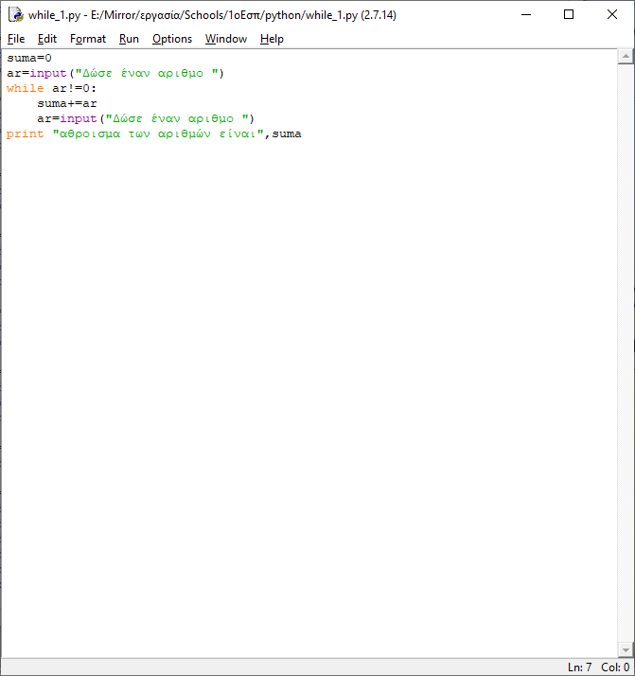
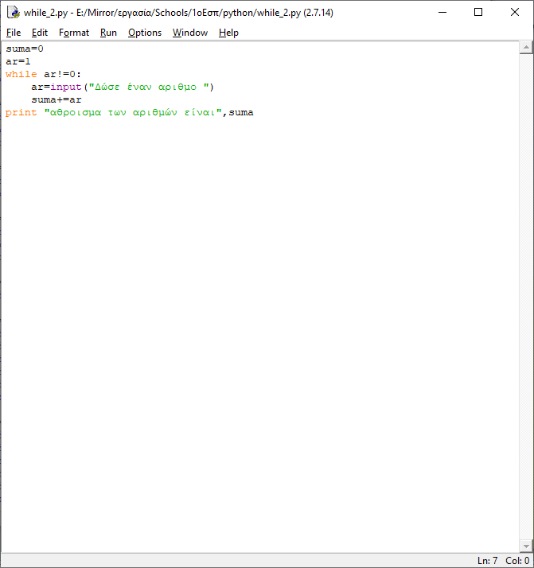
Δομή επανάληψης
While

Slide 113
Δομή επανάληψης
Δραστηριότητες
1. Μια εταιρία μεταφορών θα φορτώσει μια παλέτα με συσκευασίες προϊόντων. Το βάρος που πρέπει να συμπληρωθεί είναι 100 κιλά. Να γράψετε κώδικα σε Python το οποίο
α) να διαβάζει το βάρος κάθε συσκευασίας,
β) να υπολογίζει τον αριθμό των συσκευασιών που θα φορτωθούν,
γ) να εμφανίζει το πλήθος των συσκευασιών και το συνολικό βάρος της παλέτας, με κατάλληλο μήνυμα.

Slide 114
Δομή επανάληψης
Δραστηριότητες
2. Ένας μαθητής τελείωσε το Λύκειο με άριστα ζήτησε από τους γονείς του να του αγοράσουν έναν υπολογιστή αξίας 1200 ευρώ. Οι γονείς του δήλωσαν ότι μπορούν να του δίνουν σταδιακά το ποσό, δίνοντας κάθε εβδομάδα το διπλάσιο ποσό από την προηγούμενη, αρχίζοντας την πρώτη εβδομάδα με 15 ευρώ. Να γράψετε κώδικα σε Python ο οποίος :
α) να υπολογίζει και να εμφανίζει σε πόσες εβδομάδες θα έχει συμπληρωθεί το απαιτούμενο ποσό και
β) να υπολογίζει, να ελέγχει και να εμφανίζει πιθανό περίσσευμα χρημάτων.
.

Slide 115
Δομή επανάληψης
Συναρτήσεις
Οι συναρτήσεις είναι επαναχρησιμοποιήσιμα μέρη προγραμμάτων. Μας επιτρέπουν να δίνουμε ένα όνομα σε ένα σύνολο εντολών και να το εκτελούμε καλώντας το όνομά τους, οπουδήποτε στο πρόγραμμα και όσες φορές θέλουμε. Αυτή η διαδικασία ονομάζεται κλήση (call) της συνάρτησης

Slide 116
Συναρτήσεις
Οι συναρτήσεις ορίζονται χρησιμοποιώντας τη χαρακτηριστική λέξη def, από το define που σημαίνει ορίζω. Στη συνέχεια ακολουθεί ένα όνομα που ταυτοποιεί την εκάστοτε συνάρτηση. Μετά προσθέτουμε ένα ζευγάρι παρενθέσεων που μπορούν να περικλείουν μερικά ονόματα μεταβλητών και η γραμμή τελειώνει με διπλή τελεία (:)

Slide 117
Συναρτήσεις
Ορισμός
def <όνομα συνάρτησης> ( [ {λίστα παραμέτρων} ] ): εντολές
[ return <αποτέλεσμα> ]

Slide 118
Συναρτήσεις
Ορισμός
Τα ονόματα των συναρτήσεων ακολουθούν τους ίδιους κανόνες με αυτούς των μεταβλητών
Οι παράμετροι στις συναρτήσεις είναι απλά η είσοδος στη συνάρτηση, ώστε να περνάμε διαφορετικές τιμές στη συνάρτηση και να παίρνουμε αντίστοιχα αποτελέσματα.
Η λίστα των παραμέτρων μπορεί να είναι κενή.
Η εντολή return χρησιμοποιείτε για να επιστρέψει κάποια τιμή η συνάρτηση.
Μια συνάρτηση δεν είναι υποχρεωτικό να επιστρέφει κάποια τιμή.
Μια συνάρτηση μπορεί να μη δέχεται παραμέτρους.
Μια συνάρτηση πρέπει να έχει οριστεί πριν χρησιμοποιηθεί. Συνήθως στην αρχή του κώδικα.
Μια συνάρτηση μπορεί να καλέσει μια άλλη συνάρτηση

Slide 119
Συναρτήσεις
Παράδειγμα
def hello():
print "hello"
for i in range(5):
hello()

Slide 120
Συναρτήσεις
Παράδειγμα
Παράμετρος
def hello(name):
print "hello",name
for i in range(5):
nm=raw_input('Δώσε το όνομα σου ')
hello(nm)
Όρισμα

Slide 121
Δομή επανάληψης
Παράδειγμα
def prost(a,b):
c=a+b
print c
a=input('Διάβασε έναν αριθμό ')
b=input('Διάβασε έναν αριθμό ')
prost(a,b)

Slide 122
Συναρτήσεις
Παράδειγμα
def prost(a,b):
c=a+b
return c
a=input('Διάβασε έναν αριθμό ')
b=input('Διάβασε έναν αριθμό ')
c=prost(a,b)
print c

Slide 123
Συναρτήσεις
Παράδειγμα
def prost(a):
a+=1
print “Στην συνάρτηση”,a
a=input('Διάβασε έναν αριθμό ')
prost(a)
print “Στο κυρίως πρόγραμμα”,a

Slide 124
Δομές δεδομένων
Η έννοια της δομής δεδομένων αναφέρεται στους διαφορετικούς δυνατούς τρόπους οργάνωσης και αποθήκευσης δεδομένων μέσα σε έναν υπολογιστή, ώστε τα δεδομένα αυτά να μπορούν να χρησιμοποιηθούν αποδοτικά.

Slide 125
Δομές δεδομένων
Με πιο απλά λόγια… φανταστείτε μια δομή δεδομένων ως μια μεταβλητή με πολλές τιμές ταυτόχρονα.
Κάθε δομή δεδομένων αποτελείται από ένα σύνολο κόμβων nodes ) ή διαφορετικά θέσεων στις οποίες αποθηκεύονται διαφορετικές τιμές.
Τα δεδομένα ενός προβλήματος αποθηκεύονται στον υπολογιστή, στην κύρια ή στη δευτερεύουσα μνήμη

Slide 126
Δομές δεδομένων
Οι βασικές λειτουργίες ή πράξεις που μπορεί να γίνουν στις δομές δεδομένων:
Προσπέλαση σε ένα κόμβο για να εξετασθεί ή να τροποποιηθεί το περιεχόμενό του.
Εισαγωγή νέων κόμβων σε μία δομή δεδομένων.
Διαγραφή ενός κόμβου από μία δομή δεδομένων.
Αναζήτηση στους κόμβους μιας δομής δεδομένων, προκειμένου να εντοπιστεί ένας ή περισσότεροι που έχουν μια συγκεκριμένη ιδιότητα.
Ταξινόμηση , όπου οι κόμβοι μιας δομής δεδομένων διατάσσονται κατά αύξουσα ή φθίνουσα σειρά.
Αντιγραφή , κατά την οποία όλοι ή μερικοί από τους κόμβους μίας δομής δεδομένων αντιγράφονται σε μία άλλη δομή δεδομένων.
Συγχώνευση , όπου δύο ή περισσότερες δομές δεδομένων συνενώνονται σε μία ενιαία δομή.
Διαχωρισμός , όπου μια δομή δεδομένων διαχωρίζεται σε δυο ή περισσότερες δομές δεδομένων.

Slide 127
Δομές δεδομένων
Τύποι
Στις στατικές δομές το πλήθος των κόμβων παραμένει σταθερό κατά την εκτέλεση του προγράμματος και είναι καθορισμένο από την αρχή.
Οι δυναμικές δομές έχουν μεταβλητό μέγεθος και ο αριθμός των κόμβων τους αυξομειώνεται κατά την εκτέλεση του προγράμματος καθώς στη δομή εισάγονται νέα δεδομένα ή διαγράφονται κάποια δεδομένα.

Slide 128
Δομές δεδομένων
Στατικές
Μη μεταβαλλόμενες
(immutables)
Δυναμικές
Μεταβαλλόμενες
(mutables)
Συμβολοσειρά
s=‘python’
λίστα
l=[‘python’,’java’]
Πίνακας
Σύνολο
Set1={1,2,3}
Πλειάδες
pl=‘a’,’b’,12,13,’g’
Λεξικό
le={‘name’:Akis,’age’:20}

Slide 129
Δομές δεδομένων
Συμβολοσειρές
Η συμβολοσειρά είναι μια ακολουθία από χαρακτήρες και μπορεί να αποτελείται από περισσότερες από μία λέξεις, με τις λέξεις να μπορούν να είναι στην Ελληνική Γλώσσα, στην Αγγλική ή σε κάθε γλώσσα που υποστηρίζεται από το πρότυπο Unicode. Μια συμβολοσειρά την ορίζουμε με εισαγωγικά αμφίπλευρα, μονά ή διπλά

Slide 130

Δομές δεδομένων
Συμβολοσειρές
κ | α | λ | η | μ | έ | ρ | α
0 | 1 | 2 | 3 | 4 | 5 | 6 | 7

Slide 131
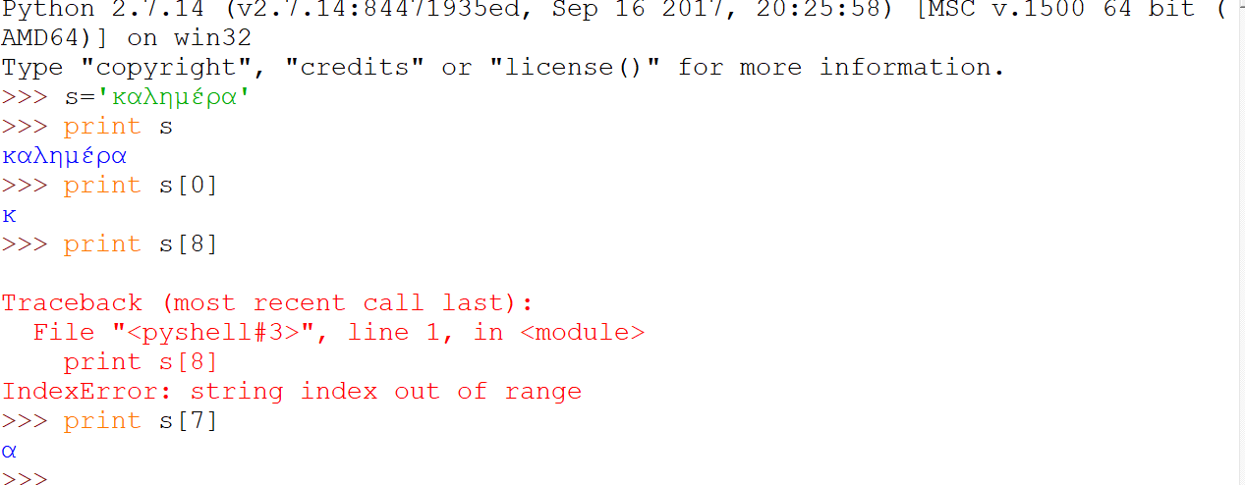
Δομές δεδομένων
Συμβολοσειρές

Slide 132
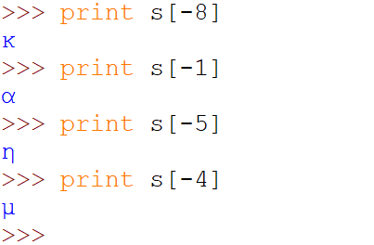
Δομές δεδομένων
Συμβολοσειρές

Slide 133
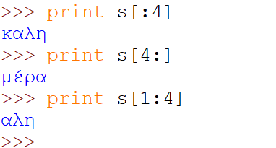
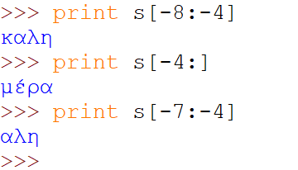
Δομές δεδομένων
Συμβολοσειρές
Τελεστής Διαμέρισης

Slide 134
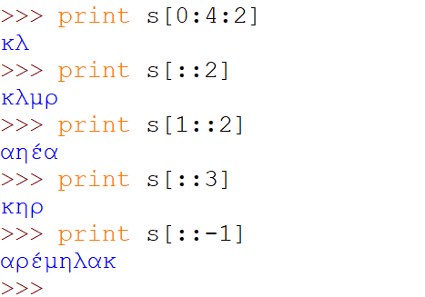
Δομές δεδομένων
Συμβολοσειρές

Slide 135
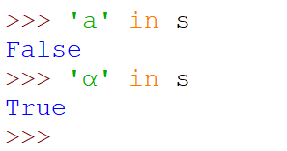

Δομές δεδομένων
Συμβολοσειρές

Slide 136
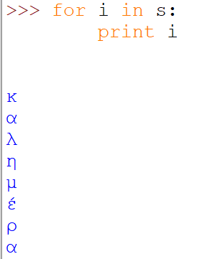
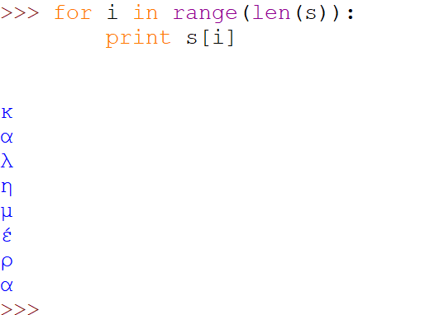
Δομές δεδομένων
Συμβολοσειρές

Slide 137
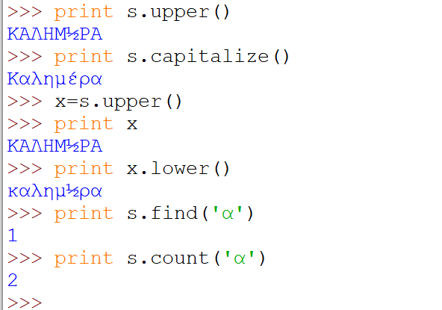
Δομές δεδομένων
Συμβολοσειρές – μέθοδοι

Slide 138
Δομές δεδομένων
Δραστηριότητες
1.Να γραφτεί πρόγραμμα που να δέχεται ως είσοδο μία μία τις λέξεις που αποτελούν την ονομασία ενός οργανισμού. Στην συνέχεια να εμφανίζει το ακρωνύμιο του οργανισμού με κεφαλαία γράμματα. Όταν δοθεί ως είσοδος το ‘end’ ή πατηθεί space να σταματά και να εμφανίζει το ακρωνύμιο.

Slide 139
Δομές δεδομένων
Δραστηριότητες
2.Να γραφτεί πρόγραμμα που να δέχεται ως είσοδο την email διεύθυνση ενός χρήστη και να εμφανίζει το όνομα του χρήστη. Η ανάκτηση του ονόματος θα γίνεται με τη χρήση συνάρτησης.

Slide 140
Δομές δεδομένων
Δραστηριότητες
3.Να γραφτεί πρόγραμμα που θα δέχεται ως είσοδο ένα url και να μας εμφανίζει την βασική περιοχή χώρου του url που δόθηκε
π.χ. από το www.sch.gr θα μας εμφανίζει το gr
από το www.imt.edu θα μας εμφανίζει το edu

Slide 141
Δομές δεδομένων
Δραστηριότητες
4.Να γραφτεί πρόγραμμα που θα δέχεται ως είσοδο μια φράση και να μας ενημερώνει αν η φράση είναι καρκινική. Ο έλεγχος της φράσης να γίνεται με τη χρήση συνάρτησης.

Slide 142
Δομές δεδομένων
Δραστηριότητες
5.Να γραφτεί πρόγραμμα που θα δέχεται ως είσοδο μια ημερομηνία σε σύντομη μορφή και θα την εμφανίζει σε πλήρη μορφή
π.χ. 22/01/2021 σε 22 Ιανουαρίου 2021.

Slide 143
Δομές δεδομένων
Λίστες
Η λίστα είναι μια διατεταγμένη ακολουθία αντικειμένων, όχι απαραίτητα του ίδιου τύπου και αποτελεί τη βασική δομή δεδομένων της Python.
Η λίστα, σε αντίθεση με τη συμβολοσειρά, είναι μια δυναμική δομή στην οποία μπορούμε να προσθέτουμε ή να αφαιρούμε στοιχεία

Slide 144
Δομές δεδομένων
Λίστες
numb=[1,2,6,7,8]
nm=[‘Μαρία’, ‘Παναγιώτης’, ’Γιώργος’]
diaf=[1,2,’μήλα’,’αχλαδια’]
keno=[]

Slide 145

Δομές δεδομένων
Λίστες
30 | 40 | 60 | 90
0 | 1 | 2 | 3

Slide 146
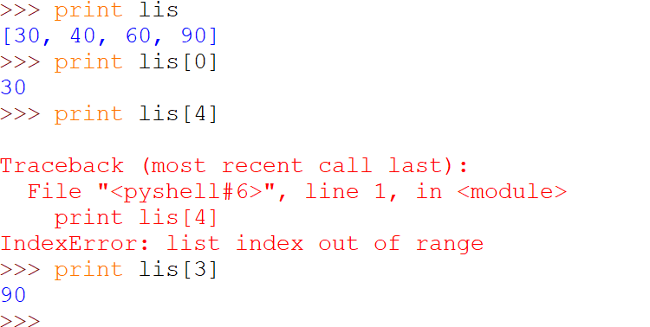
Δομές δεδομένων
Λίστες

Slide 147
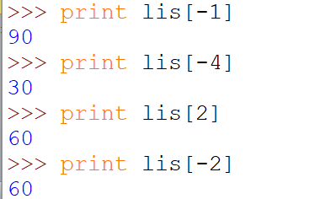
Δομές δεδομένων
Λίστες

Slide 148
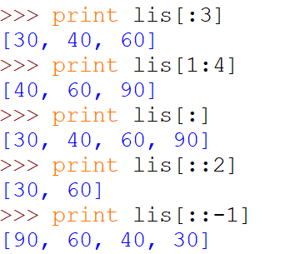
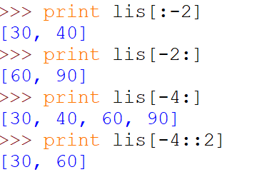
Δομές δεδομένων
Λίστες

Slide 149
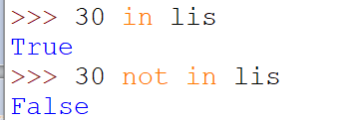

Δομές δεδομένων
Λίστες

Slide 150
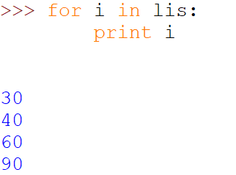
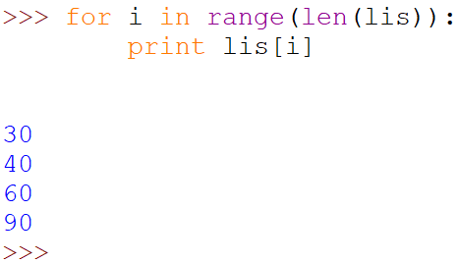
Δομές δεδομένων
Λίστες

Slide 151
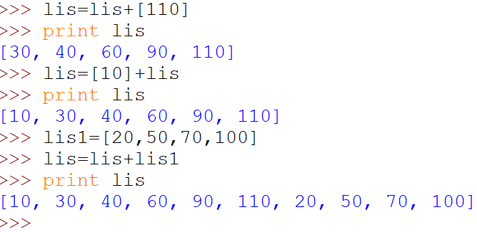
Δομές δεδομένων
Λίστες

Slide 152
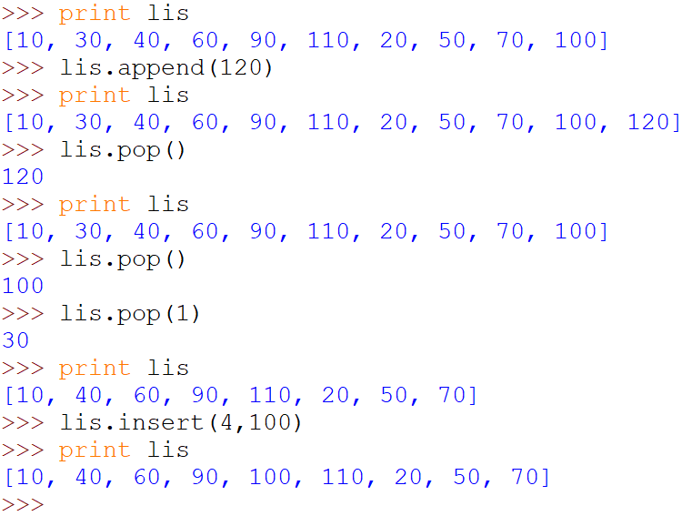
Δομές δεδομένων
Λίστες

Slide 153
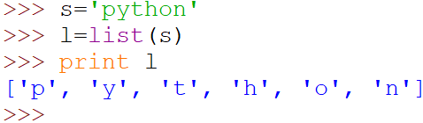
Δομές δεδομένων
Λίστες

Slide 154
Δομές δεδομένων
Δραστηριότητες
1.Να υλοποιήσετε την συνάρτηση list.

Slide 155
Δομές δεδομένων
Δραστηριότητες
2.Να γραφεί πρόγραμμα σε python το οποίο να δημιουργεί μία λίστα και να τη γεμίζει με αριθμούς που δίνει ο χρήστης. Η εισαγωγή να ολοκληρώνεται όταν ο χρήστης δώσει τον αριθμό μηδέν. Το μηδέν να μην εισάγεται στη λίστα.

Slide 156
Δομές δεδομένων
Δραστηριότητες
3. Στο προηγούμενο πρόγραμμα να προστεθεί μία συνάρτηση, η οποία να δέχεται ως όρισμα τη λίστα και να επιστρέφει τον μικρότερο αριθμό και το πλήθος των εμφανίσεων του.

